Slide 1
基本的な情報収集①
行動を観る視点
基礎・演習２・映像２
15：45～16:45（60）
社会福祉法人 同愛会
東京事業本部 日の出福祉園
副事業統括所長 竹矢 恒
Notes:
【1分】講師自己紹介/IceBreake

Slide 2
この時間で学びたいこと
強度行動障害で困っている人の行動は、立場や状況によって様々な定義をすることができます。
本当に困っているのは当事者本人であることを確認します。
当事者の困り感には障害特性が関連しており、関連する行動に注目して情報収集することで当事者の情報処理のつまずきに気づくことが出来ることを確認します。
情報処理の特性を把握し、適切な環境を提案することが有効な支援のヒントになります。
行動そのものに注目して、その行動の機能に注目する方法もあります（上級編）。
Notes:
【1分】読み上げ＋復習的な内容も含めて説明

Slide 3
この時間の流れ
演習説明
演習２－１
映像２
演習２－２
映像２
まとめ
５分
２5分
２０分
１０分
1回目の映像視聴で、行動を観る視点を整理します。
2回目の映像視聴は、障害特性で行動を整理します。
Notes:
【1分】読み上げ＋復習的な内容も含めて説明

Slide 4
ビデオを見て、課題となっている行動を、３つピックアップしましょう
演習２－１ 行動のピックアップ
①
②
③
Notes:
【7分】カネスケ君の映像を視聴する
後でもう一度映像を視聴するのであえて説明はしない。
気になる行動を3つピックアップするので次のスライドに書き込むようにイントロダクションする

Slide 5
ピックアップした行動の定義
5分
【作業①】
  ピックアップした行動を、次のページのテーマに沿って、
  定義してみましょう
  ■A4「行動の問題性定義シート」を使います
  【作業②】
  記入した【作業①】について、隣の人と比較してみましょう
  １）隣の人と共通の見立てが出来ていた点は？
  ２）隣の人と見立ての違いがあった点は？
5分
Notes:
【1分】演習の説明：今ピックアップした課題となる行動は「誰に」とって「どのような」問題なのでしょうか？「○○○にとって」「△△△という問題」のように次のページのカッコを埋めてみましょう。時間は5分です。
【5分】作業①
【5分】作業②：重なった部分、自分にはなかった視点があるかも知れません。同じ行動でも定義が違ったりするかも知れません（国研修では一致する可能性が高い…）
★色んな視点があるよね！→「本人の困り感に注目するのがまずは大切だよね！」を導き出しただけなので、あえて発表、共有はしなくていいと思う…
【1分】作業②が終了後、「Kさんにとって」「ご家族にとって」等、様々な視点があったと思います。また、「本人の身体的な危険」や「お母さんの子育ての難しさ」等問題性は様々あったと思います。ここで行動を観るために視点を整理してみましょう（次の次のスライド）

Slide 6
【作業①】行動の問題性を定義してみよう
これらの問題は、誰にとってどのような問題なのでしょうか？
①（ ）にとって
（ ）という問題
②（ ）にとって
（ ）という問題
③（ ）にとって
（ ）という問題
Notes:
スキップ

Slide 7
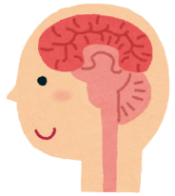
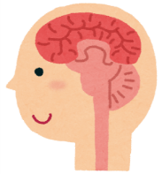
行動を観る視点を整理しよう
まず、強度行動障害に関する問題の骨格を確認
認知
認識
理解
情報
定型発達（一般人）
認知の違い
認識の違い
理解の違い
特性
×
環境
行動
→
非定型発達（発達に特性のある人）
Notes:
【2分】強度行動障害の問題をメカニズムを解説する：アニメーション入りスライド
1 定型発達の情報処理の説明：①情報が入ると（赤い→）②黒い→③一般的な認知、認識、理解をします
2 非定型発達の場合：①情報が（赤い→）②黒い→③認知、認識、理解に違いが出る④この違いを指して「特性」と呼びます⑤×⑥この特性と環境の相互作用によって⑦→⑧行動の現れ方に変化が出ます。⑨特性と環境がミスマッチな場合、様々な環境に対して、その不適応行動が表出する。これが強度行動障害の出現のメカニズムです。

Slide 8
行動を観る視点を整理しよう
誰が困っているのかを考える
①
特性と環境のミスマッチで本人が困っている
②
本人の表出行動に周囲が困っている
特性
×
環境
行動
→
行動
→
環境
Notes:
【2分】誰が困っているのかの視点を整理：アニメーション入りスライド
この後に特性確認シートで特性で整理するワークを行うのでこのスライドで、「本人が困ってるんだ！」！という気づきを促すことが必要
①特性と環境のミスマッチによって本人が困っていて、その表出が課題となる行動だという視点
②表出した行動の対応に苦慮する周囲の困り感に関する視点
誰の困り感に注目するのか？そもそも困ってるのは本人なんです！

Slide 9
行動を観る視点を整理しよう
どのポイント観るのかが大切
障害特性を観る視点
行動の機能を観る視点
認知の違い
認識の違い
理解の違い
特性
×
環境
行動
→
非定型発達（発達に特性のある人）
行動障害の有無や種類に関する全体的な視点
強度行動障害判定基準
行動関連項目
ABC-Jなど
Notes:
【2分】視点を整理するにはどのポイントを観るのかが重要となる：アニメーションスライド
①なぜ行動が起こるのかに注目し、その要因である特性と環境の相互作用を観る視点。本人が何に困っているのかを知るためのスタンダードな視点です。
②残念ながらスタンダードな視点だけでは、すべて本人を理解できるわけではないのが現状です。その場合、その行動が持っている機能に注目することも有効な場合があります。
③強度行動障害判定表やABC-J（異常行動チェックリススト）等、本人の行動が周囲に与える影響を観る視点もあります。
まずは、スタンダードな「障害特性を把握する視点」を考えてみましょう

Slide 10
「特性を把握する」という視点
個別の「障害特性」に対して周囲の「環境要因」がミスマッチな場合に、その環境に対しての不適応行動が生じることがあります
本人は困らせている人ではなく、困っている人という視点が重要です
個別の困り感に対する合理的配慮が支援の基本となります
その場合の合理的配慮は、構造化のアイデアを活用することがスタンダードとなっています
Notes:
【1分】
そのまま読み上げる。
ここまで28分

Slide 11
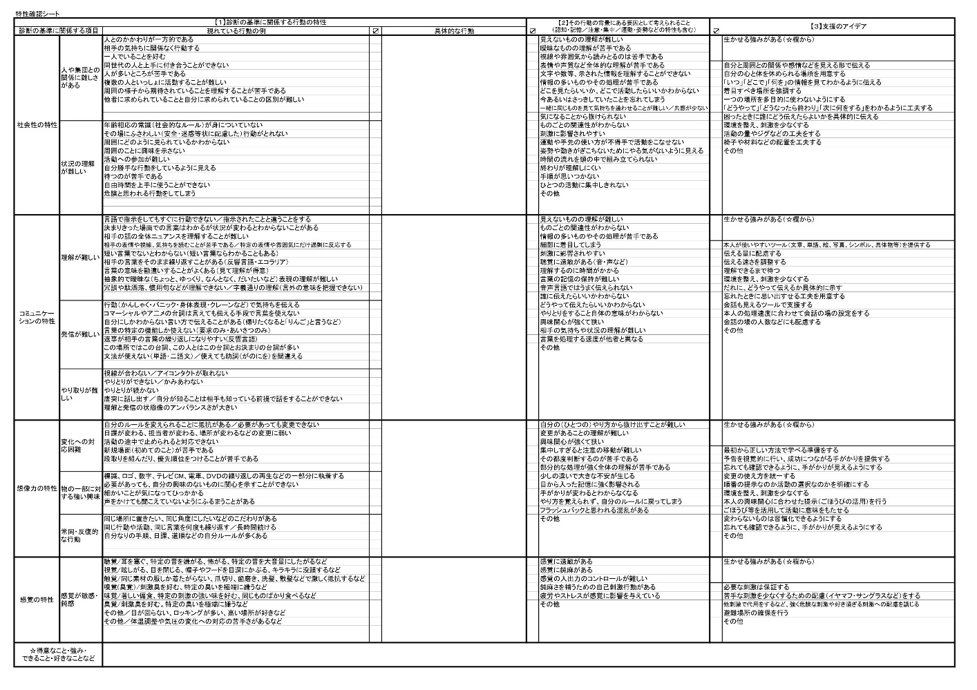
演習２－２ 障害特性で整理する
もう一度ビデオを見て、障害特性で行動を整理してみましょう。
Notes:
【1分】行動をチェックして、その右に具体的な行動を記入します。
【2分】S11〜S18を流して簡単に演習Ⅱのやり方を説明します。

Slide 12
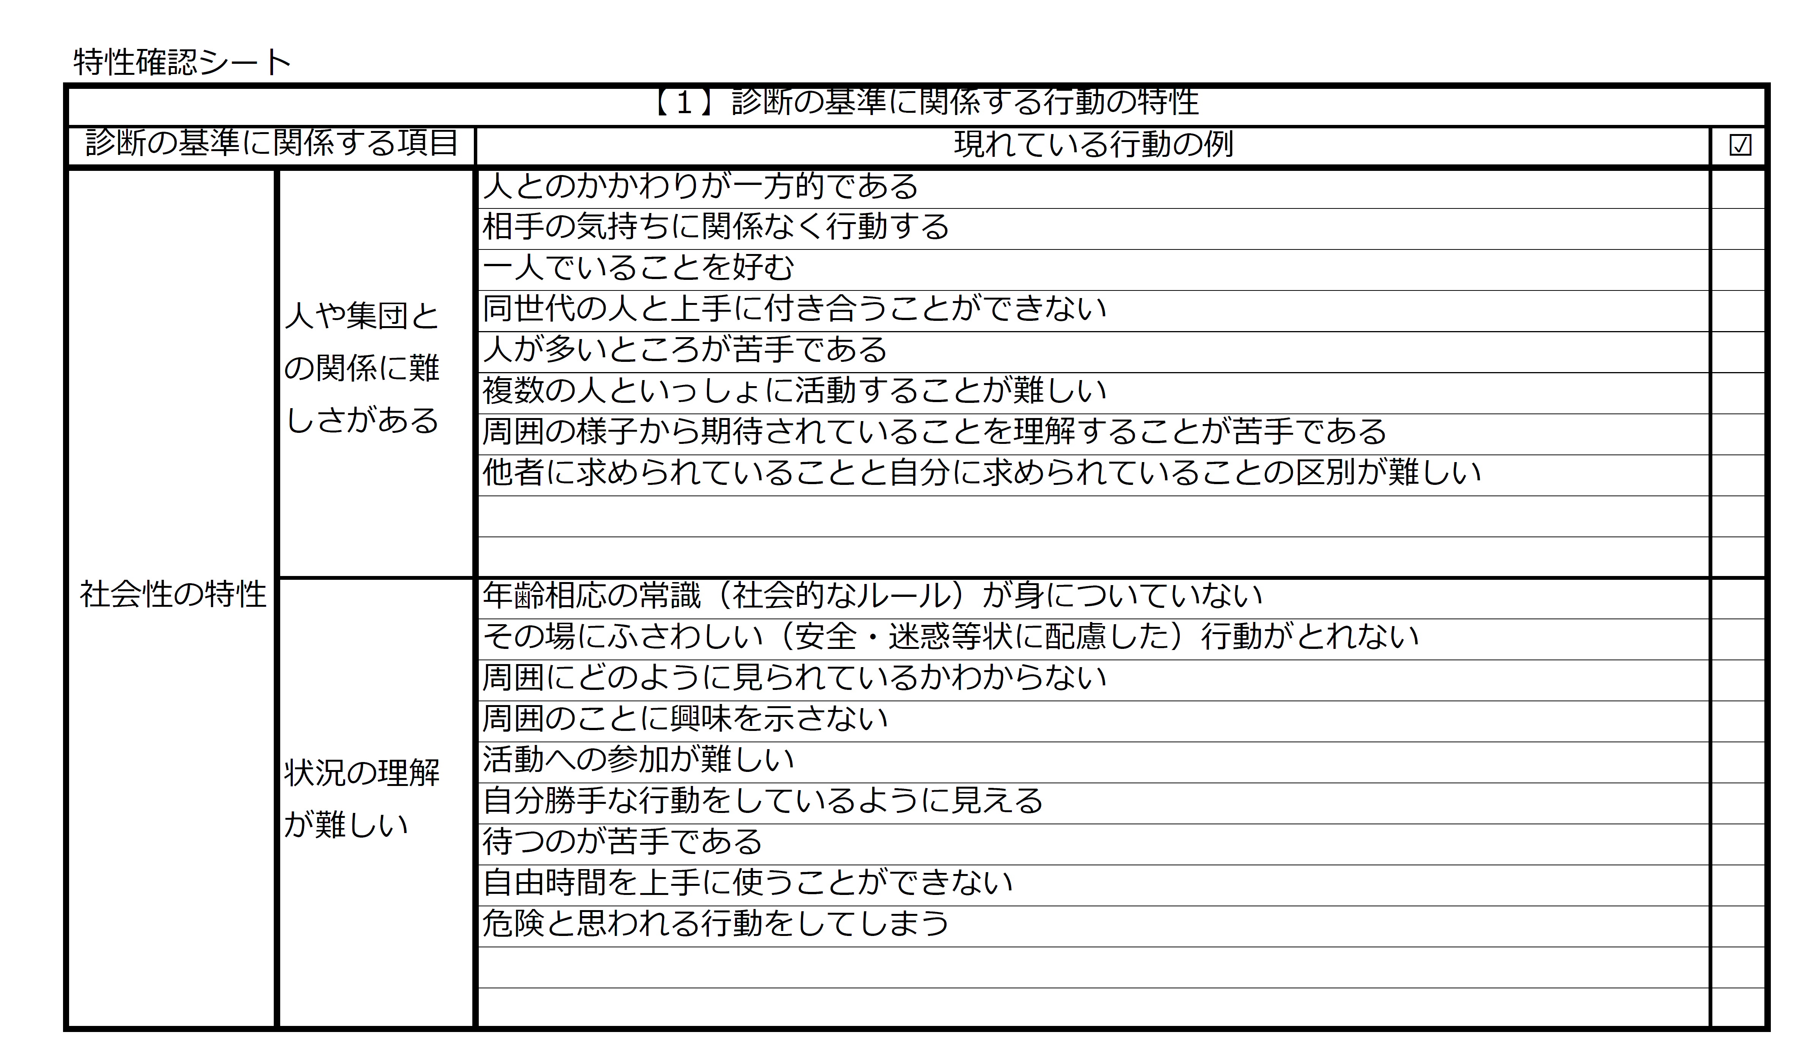
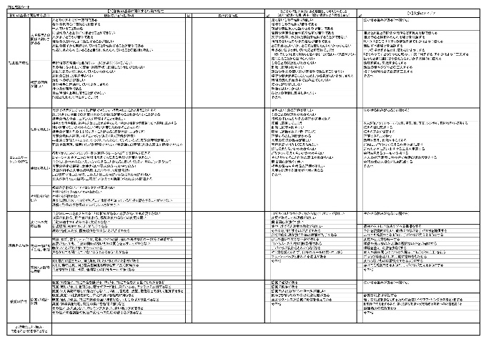
社会性の特性
先程ピックアップした行動のうち、社会性の特性に該当する行動を選択し、行動のポイントを下記の例のようにチェックしてみましょう。

Slide 13
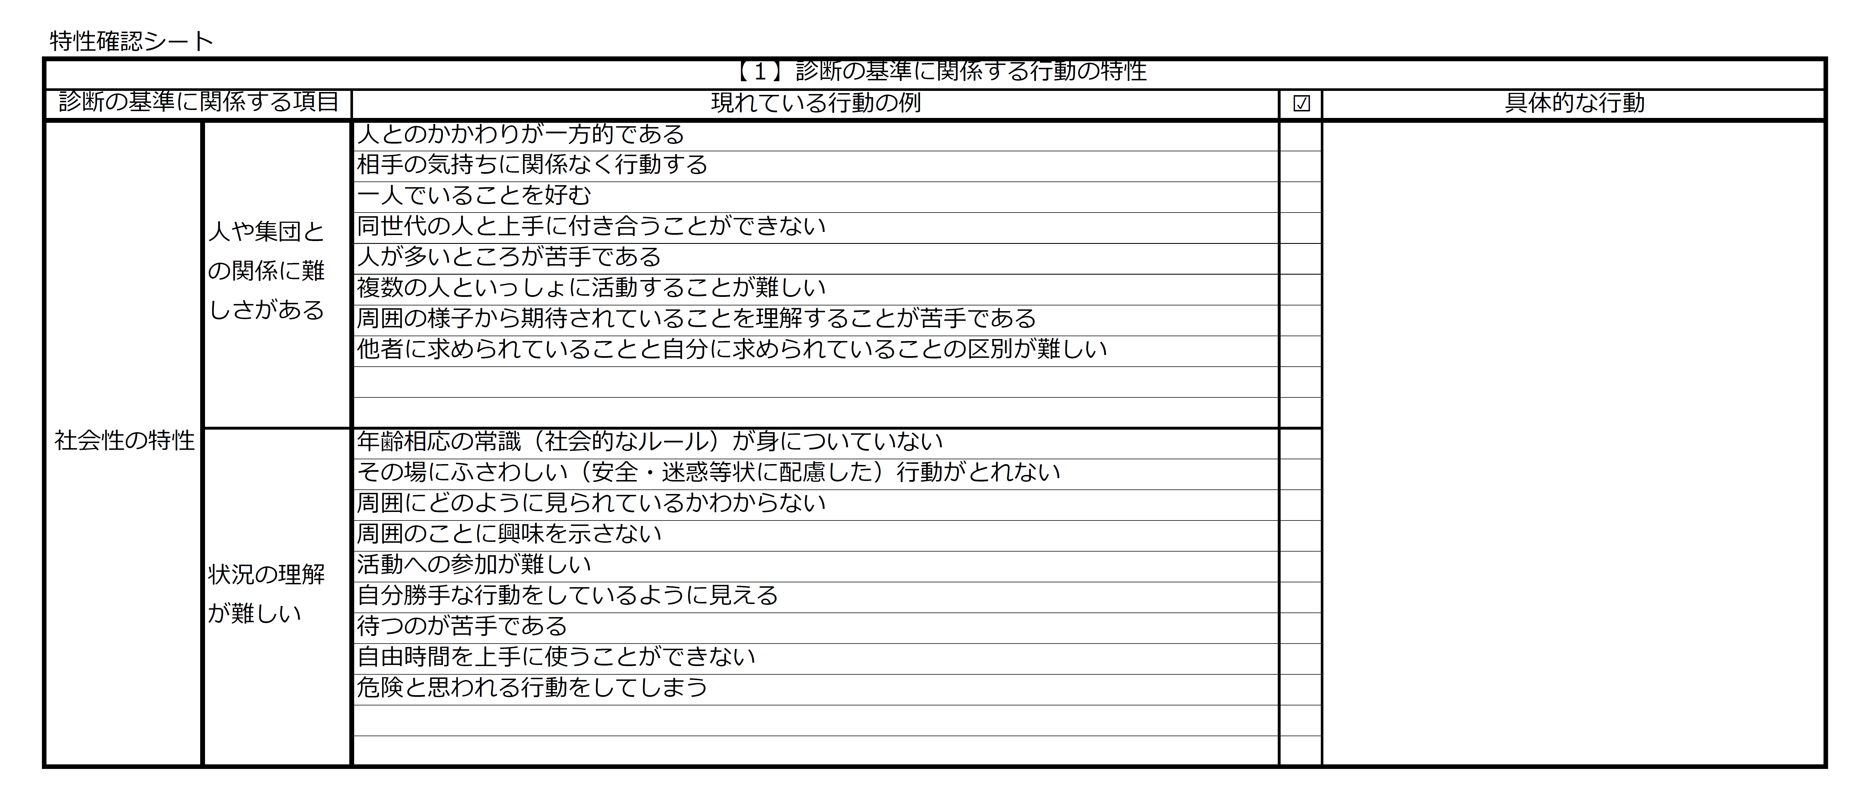
社会性の特性
チェックした項目の具体的な行動を記入しましょう

Slide 14
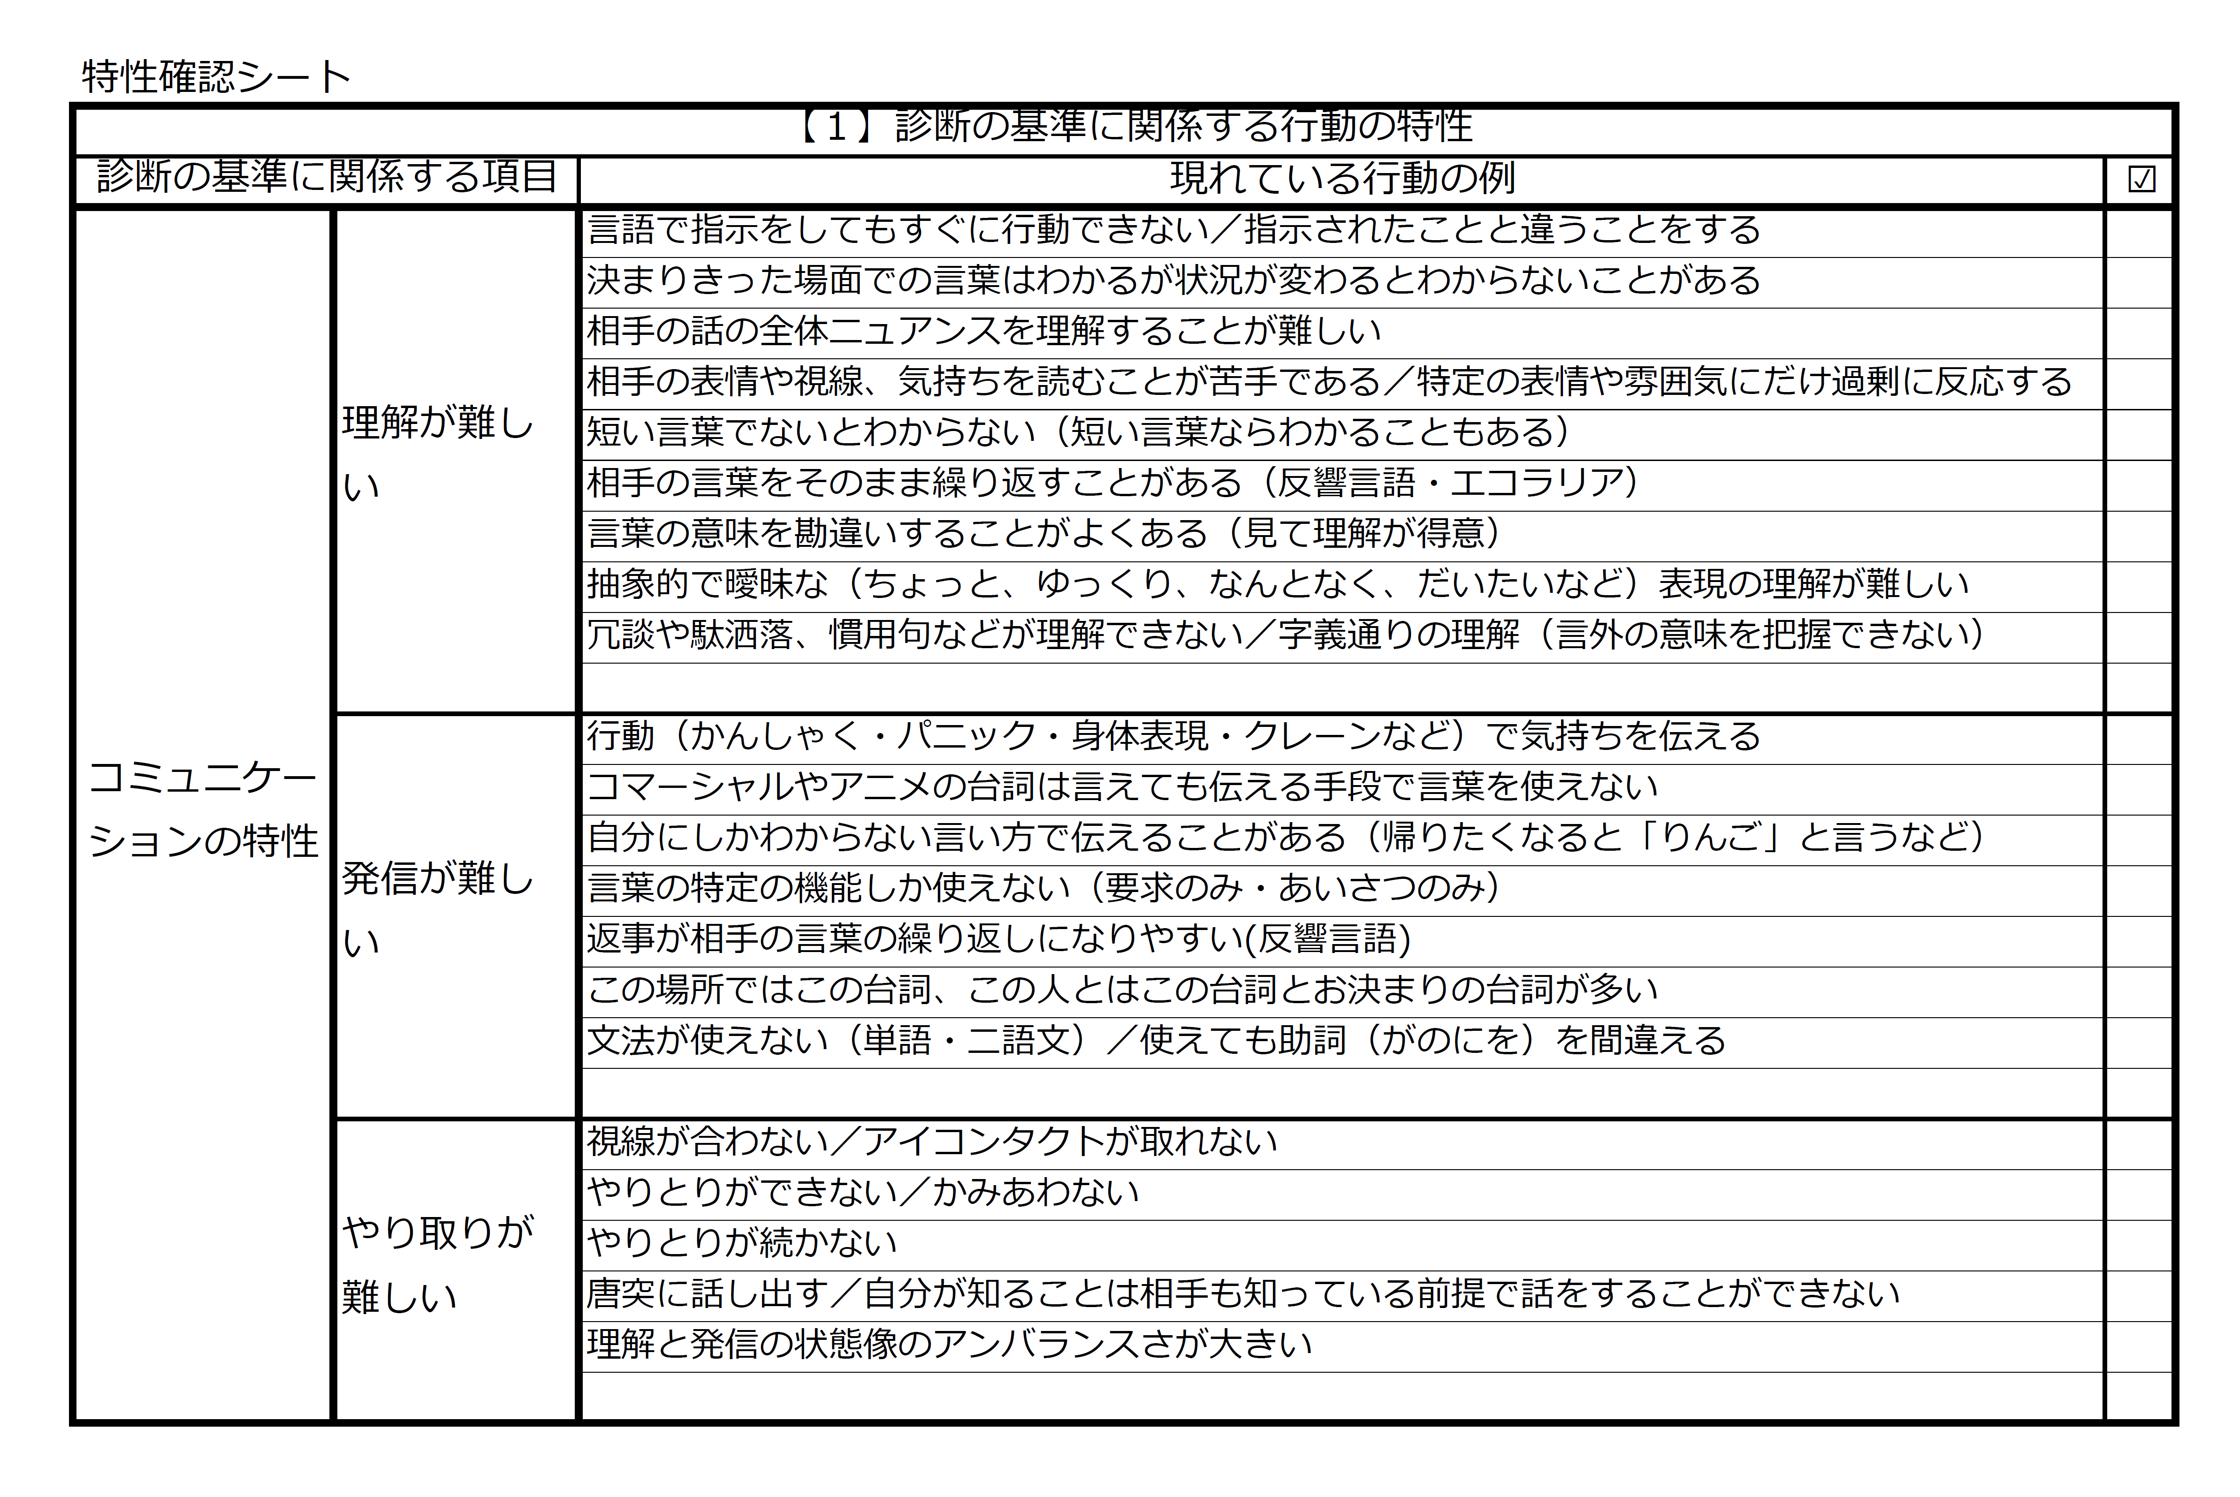
コミュニケーションの特性
先程ピックアップした行動のうち、コミュニケーションの特性に該当する行動を選択し、行動のポイントを下記の例のようにチェックしてみましょう。

Slide 15
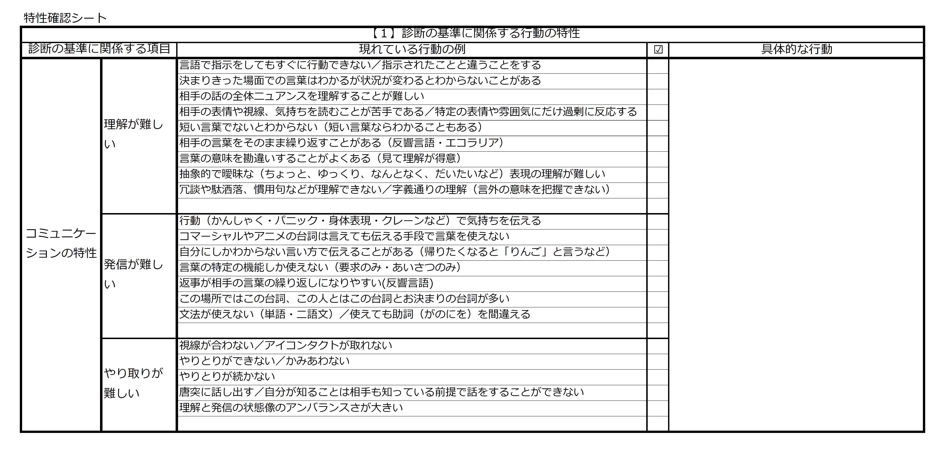
コミュニケーションの特性
チェックした項目の具体的な行動を記入しましょう

Slide 16
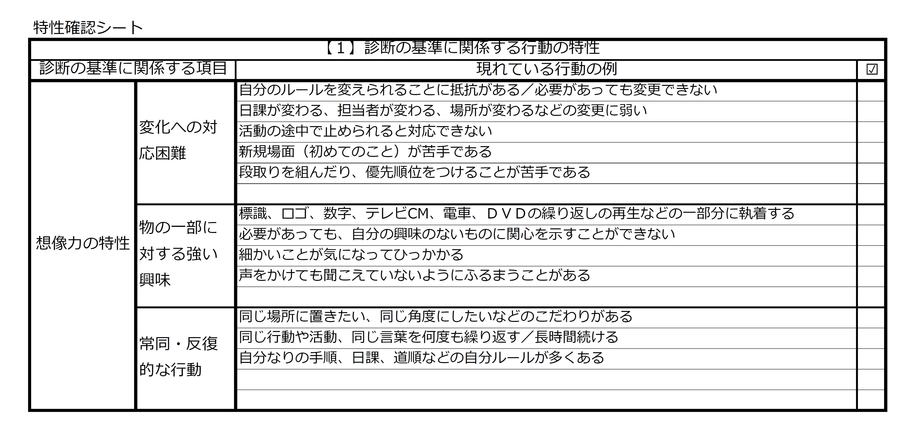
想像力の特性
先程ピックアップした行動のうち、想像力の特性に該当する行動を選択し、行動のポイントを下記の例のようにチェックしてみましょう。

Slide 17
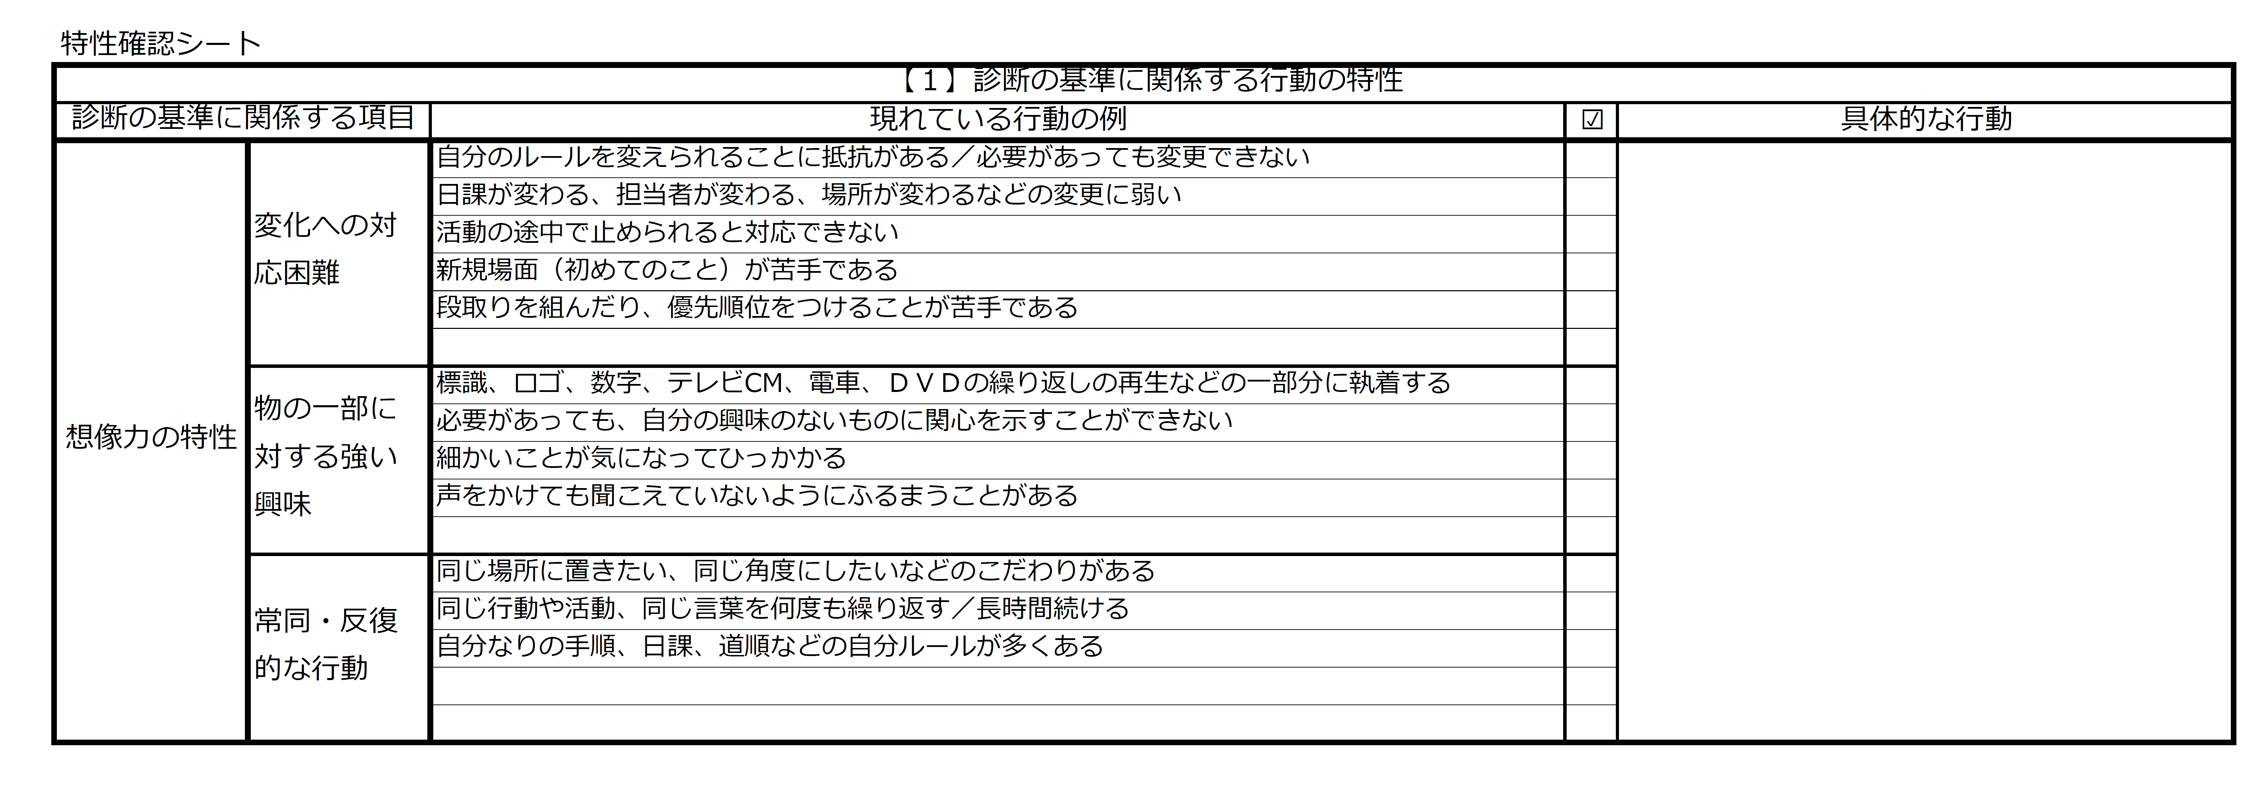
想像力の特性
チェックした項目の具体的な行動を記入しましょう

Slide 18
感覚の特性
先程ピックアップした行動のうち、感覚の特性に該当する行動を選択し、行動のポイントを下記の例のようにチェックしてみましょう。

Slide 19
感覚の特性
チェックした項目の具体的な行動を記入しましょう

Slide 20

特性確認シートを使用して行動をピックアップしてみよう
★Kさんのビデオをもう一度観ます
■A3「個人ワーク用特性確認
シート」を使います
Notes:
【7分】ビデオ視聴

Slide 21
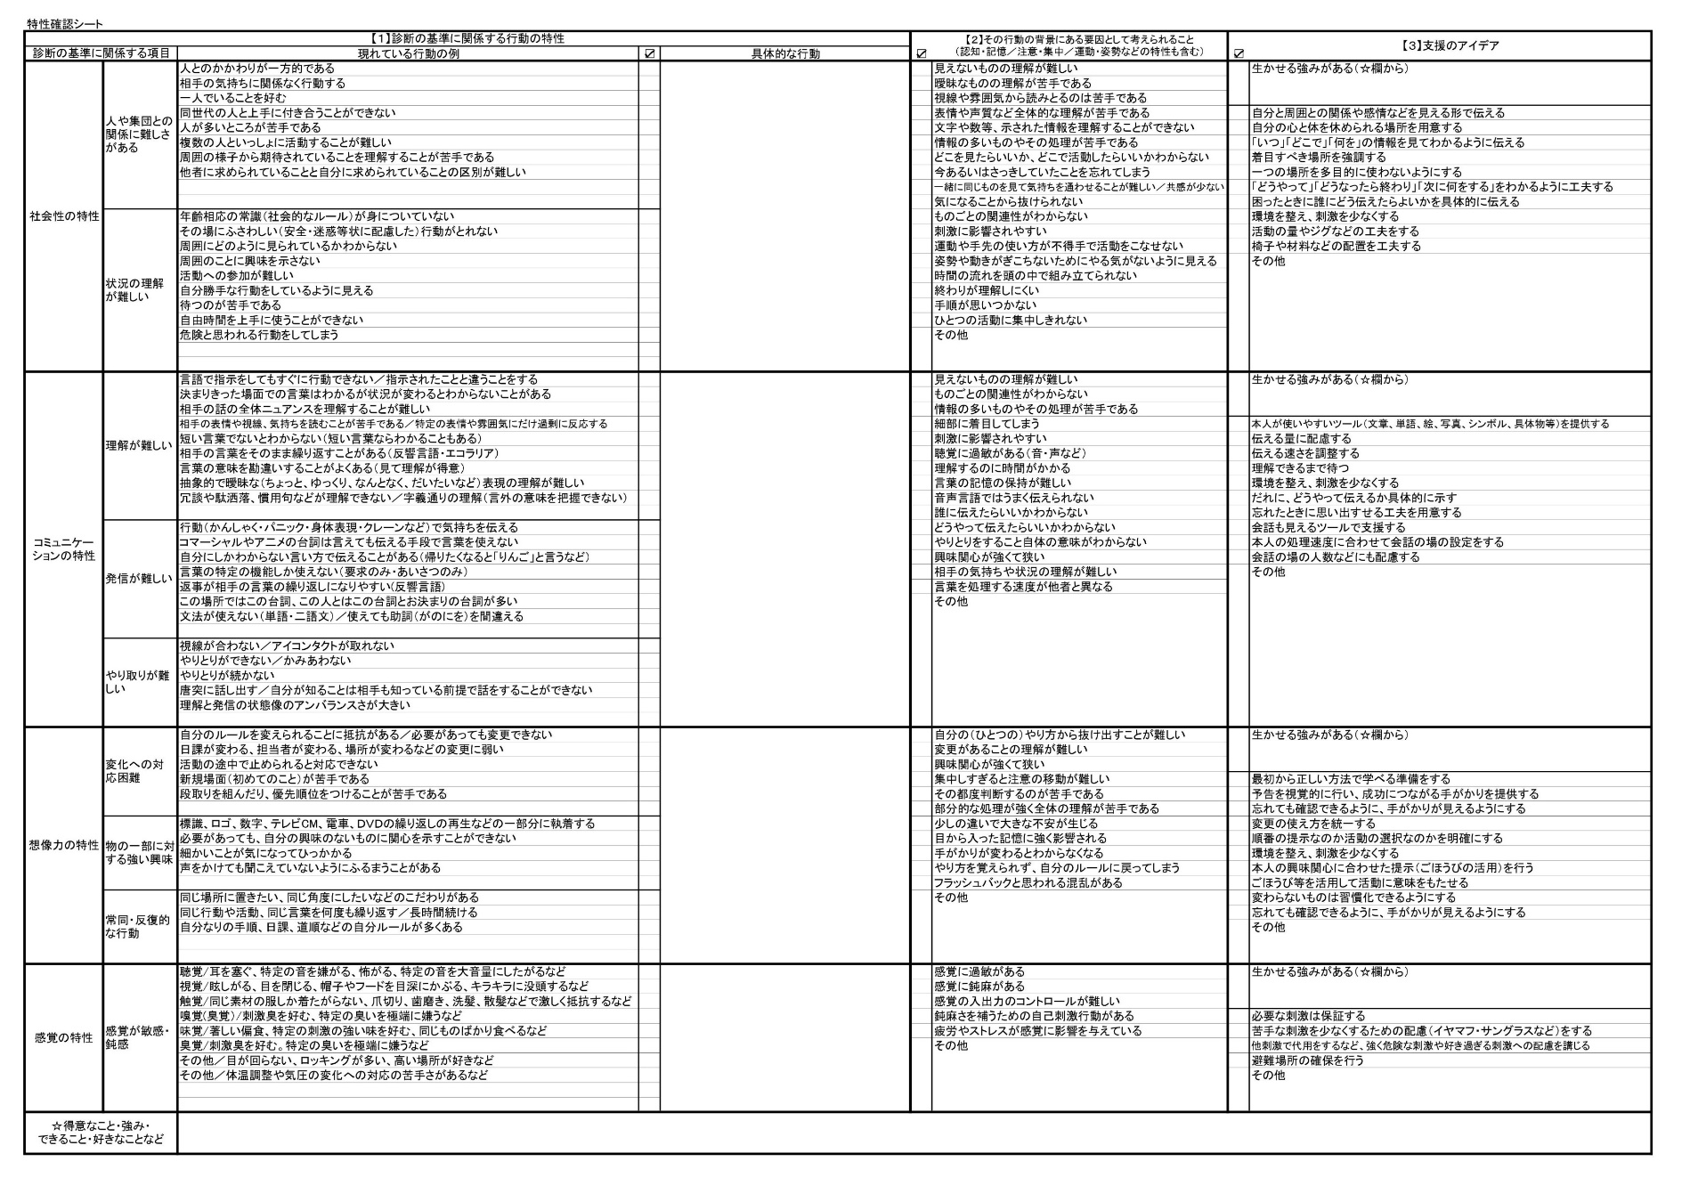
特性に対する合理的配慮
ここに書かれている
様な行動をヒントに
【1】
どんなことに困っているのかを探り
【2】
必要な支援や
配慮を整えます【3】
Notes:
【2分】特性確認シートを説明。視点として本人の困り感で整理したので、そのロジックを中心に説明する。
①まず、行動に注目し、ここに書かれている様な行動をヒントにして、②それに対応する困り感が何のかを探ります③その困り感にはどうのような支援や配慮の方法があるのかが確認できます

Slide 22
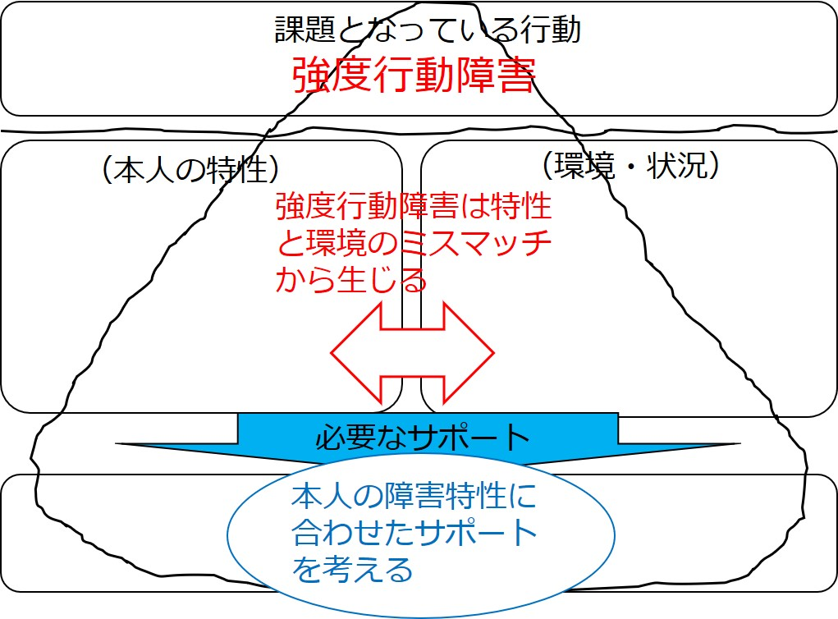
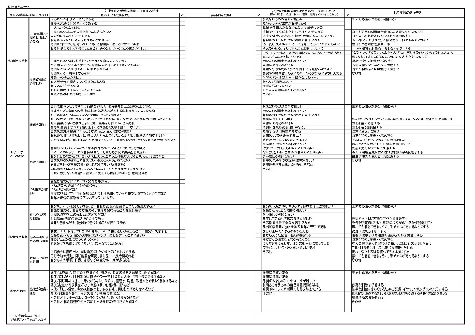
氷山モデル(予習)
ここに書かれているような行動をヒントに
【1】
どんなことに
困っているのかを探り
【2】
必要な支援や配慮を整えます
【3】
Notes:
【3分】氷山モデルとの相関関係を簡単に説明→次のコマで氷山モデルで整理するのでそのイントロダクションも込めて:アニメーションスライド
特性シート、氷山モデルの各色同時に表示される
クリックの前に、まず氷山モデルの説明をする。
①特性確認シートの「ここに書かれているような行動をヒントに」②どんなことに困っているのか「情報処理に特性があるので」という説明を追加。その特性と環境のミスマッチが生じることで①の行動が表出されると考える③だから、【3】のような支援や配慮が必要となる。
★この後に氷山モデルの演習があるのでその予告と、この相関関係を意識するように伝える

Slide 23
まとめ
本人の行動は「困っている」サインかもしれません
【１】本人の行動をヒントに
【２】情報処理の特性に気づき
【３】適切な支援を組み立てていくことで
支援も本人の活動も成功しやすくなります
Notes:
【2分】そのまま読み上げる
困っている本人の、何に困っているのかを気づいてあげることで、その困り感に対応する支援や配慮が可能となる。そうすると本人が少し楽になる。支援も成功しやすくなる。
支援を構築するうえでこの考えはとても重要です

